Slide 1
DIDAKTIKA PŘÍRODNÍCH VĚD
Žlutá skupina
garant: doc. PaedDr. Eduard Hofmann, CSc.

Slide 2
CÍL: ITV na ZŠ Jedovnice

Slide 3
NÁŠ TEAM
Big boss: Jaroslava Chovancová (Jarush)
Metodici: Daniela Červinková (Danča), Zuzana Čučková (Zůza-Cůca)
Specialisté zeměpis: Jan Pařík (Pářa), Petr Kučera (Kůča)
Specialistky biologie: Marta Svobodová (Martička), Marie Hojgrová (Maruška)
Specialista chemik: Jan Kovář (Kovy)
Inspektoři: Andrea Babuňková (Andy), Jan Mužík (Muž)
Dokumentarista: Martin Henych

Slide 4
TÉMA ITV:
Robinson na pustém ostrově z pohledu GEOGRAFIE, BIOLOGIE a CHEMIE

Slide 5
ZÁKLADNÍ INFORMACE O ITV
Výuku jsme realizovali na ZŠ Jedovnice se studenty 9. ročníku
Časová dotace – 4 vyučovací hodiny
Počet žáků – 30 (počet skupin – 5)
Cílem bylo posílení interdisciplinárních vazeb v rámci přírodních věd

Slide 6
STRUČNÝ PROGRAM ITV
1. hodina – úvod + seznámení s tématem a kompletní činností
2. hodina – výuka a práce v terénu
3. hodina – plnění různých úkolů na stanovištích (celkem 5 stanovišť)
4. hodina – tvorba posteru + prezentace, závěrečná hra a vyhlášení výsledků

Slide 7
PŘÍPRAVA NEBYLA JEDNODUCHÁ

Slide 16
1. hodina - ÚVOD
rozdělení do skupin - princip náhody (losování bonbónů) + přiřazení ostrova
motivace: přivítání žáků tematickou hudbou + přečtení úryvku z Robinsona
seznámení s tématem integrované tematické výuky - vysvětlení pojmu „ITV“
zdůraznění samostatnosti skupin v závislosti na ostrově a pečlivé zaznamenávání všech aktivit a informací získaných po dobu projektu
aktivní zapojení všech členů skupiny
bodovací soutěž ostrovů

Slide 17
Rozdělení funkcí v jednotlivých skupinách
Mluvčí
Zapisovatel 1
Zapisovatel 2
Pracovník s GPS 1
Pracovník s GPS 2
Pracovník s mapou 1
Pracovník s mapou 2

Slide 18
Přidělené ostrovy (pedagogický dozor)
Biak (Kovy)
Nisos Ios (Martin)
Tasmánie (Pářa)
Gareloi Island (Muž)
Bora Bora (Kůča)
Každá skupina měla přidělena svého vedoucího, který je dnem provázel a pomáhal jim s plněním úkolů a s motivací.

Slide 24
2. hodina – VÝUKA V TERÉNU
Nejdříve sportovní vložka - co nejrychlejší přesun na hráz k Hastrmanovi!

Slide 25
3

Slide 26
2

Slide 27
1

Slide 28
START!!!

Slide 34
Výsledky

Slide 36
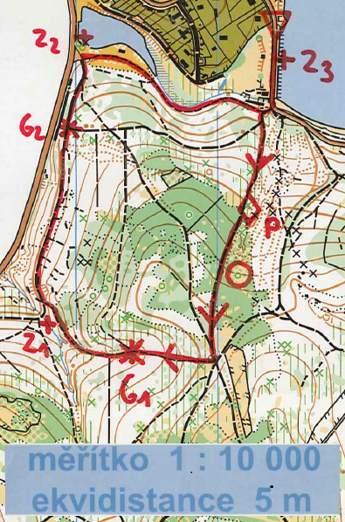
Ostrované našli mapu ostrova, kde ztroskotali

Slide 37
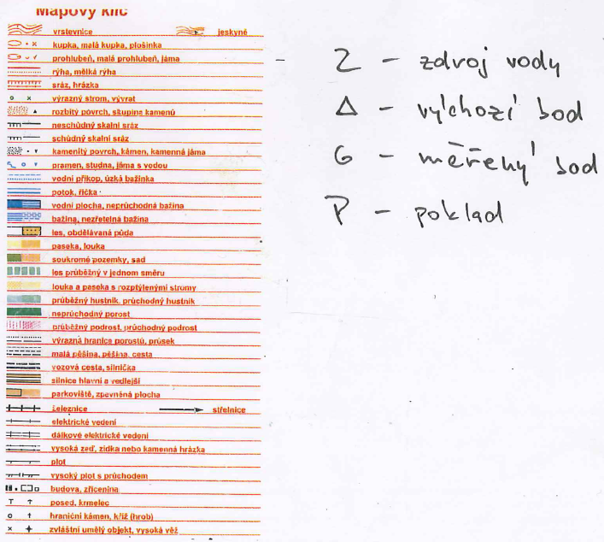
Našli také mapovou legendu

Slide 38
ÚKOLY
Z výchozího bodu na mapě pokračujte po vyznačené cestě.
Na přesně určených místech odeberte vzorky vody (vodu nejprve prozkoumejte - zrakem a čichem; sledujte také, jestli se ve vodě vyskytují pevné částice).
Na místech označených na mapě písmenem G změřte pomocí GPS svou polohu (souřadnice).
Najděte podle mapy zaznačený významný strom a napište co je to za strom.
Na mapě je vyznačený písmenem P poklad. Najděte poklad!
Celou trasu absolvujte co nejrychleji až zpátky ke škole.

Slide 52
Výsledky

Slide 53
3. hodina – POZNEJTE SVŮJ OSTROV
5 stanovišť s různými druhy aktivit a úkolů
každá skupina měla přizpůsobené stanoviště svému ostrovu
čas strávený jednotlivými skupinami na každém stanovišti byl přesně 8 minut (za tuto dobu bylo třeba stihnout všechny zadané úkoly)

Slide 59
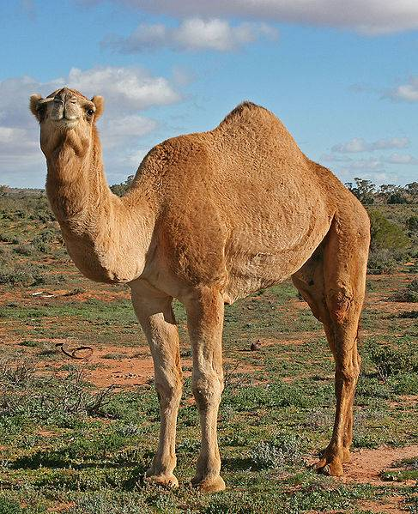
„U dromedára“ (Kovy + Danča)
Stanoviště č. 1

Slide 60
Úkol:
Pomocí připravených pomůcek a dle instrukcí proveďte filtraci odebraných vzorků vody a seřaďte je od vzorku s nejmenším počtem zachycených částic, po vzorek s největším počtem zachycených částic.
(max. 2 body)

Slide 71
Výsledky

Slide 72
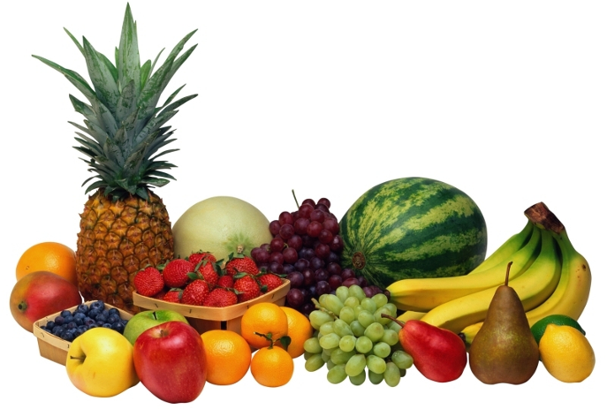
„Dary přírody“ (Maruška + Muž)
Stanoviště č. 2

Slide 73
Úkoly:
Na co na ostrově hledat ovoce?
Vymyslete co nejvíce jakýchkoliv druhů ovoce.
K uvedeným druhům ovoce přiřaďte příslušnou barvu.
Vyberte z nabízených druhů ovoce ty, které by se mohli vyskytovat na vašem ostrově a nalepte je na poster.
Které ovoce je rozšířené na vašem ostrově? Zkuste popsat způsob jeho přípravy (slovně) a ochutnejte ho.
(max. 5 bodů)

Slide 80
Výsledky

Slide 81
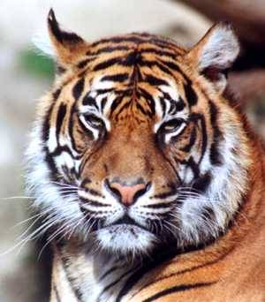
„Co tu s námi žije?“ (Jarush + Zůza-Cůca)
Stanoviště č. 3

Slide 82
Úkoly:
Jak dlouho bez vody vydrží člověk pouze za optimálních podmínek (bez námahy a horka)?
Zakroužkujte druhy živočichů, kteří žijí v čisté sladké vodě – tzn. mohla by být pitná.
Zaškrtněte ty živočichy, u kterých si myslíte, že se vyskytují na vašem ostrově.
Kterou živočišnou soustavu nazýváme masem?
Jaké látky člověk z masa získává?
Urči, z kterého živočicha jsou ukázky masa.
(max. 6 body)

Slide 87
Výsledky

Slide 88
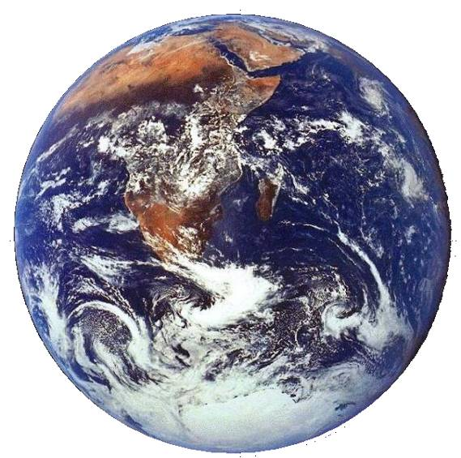
„Kam jsme se to dostali?“ (Pářa + Kůča)
Stanoviště č. 4

Slide 89
Úkoly:
Určete přibližnou polohu ostrova pomocí zeměpisných souřadnic.
Jaké faktory obecně ovlivňují klima na konkrétním místě? Vyjmenuj alespoň 4.
V jakém podnebném pásu leží váš ostrov?
Jaké jsou přibližně průměrné roční srážky a jaká teplota na ostrově?
Jaké půdní typy se na ostrově nachází?
(max. 5 bodů)
K řešení úkolů použijte Atlas světa a ostatní materiály, které máte na stanovišti k dispozici.

Slide 97
Výsledky

Slide 98
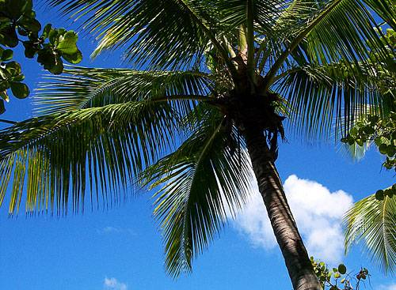
„Co nám tady roste?“ (Martička)
Stanoviště č. 5

Slide 99
Úkoly:
Vyznač na mapě váš ostrov a napiš, v jakém podnebném pásu leží.
Jaké hlavní znaky mají rostliny ve vašem podnebném pásu a proč?
Které z rostlin vašeho podnebného pásu se u nás pěstují jako pokojové?
Z nabídky vyber rostliny nebo skupiny rostlin typické pro dané oblasti.
(max. 9 bodů)

Slide 104
Výsledky

Slide 105
4. hodina – POSTER a PREZENTACE
skupinová práce na posteru
použít co nejvíce získaných materiálů a informací o svém ostrově
poté prezentace zjištěných informací zaznamenaných v posteru (nutnost aktivity všech členů skupiny!!!)
porota složená z pedagogických pracovníků vyhodnotí dohromady jak samotný poster, tak i jeho následnou prezentaci

Slide 106
PRÁCE NA POSTERU

Slide 115
PREZENTACE POSTERU

Slide 129
POROTA

Slide 132
Výsledky

Slide 133
Závěrečná hra – „klubíčko“ (zpětná vazba)
Žáci (i učitelé) se postavili do kolečka a měli postupně za úkol:
Chytit klubíčko.
Říci co se jim na proběhnutém programu líbilo a co by se naopak dalo zlepšit.
Podržet konec klubíčka.
Hodit klubíčko spolužákovi nebo spolužačce, která ještě nedrží konec.

Slide 142
VYHLÁŠENÍ VÝSLEDKŮ (+ poděkování a závěr)

Slide 143
Celkové výsledky

Slide 144
5.místo – Tasmánie (38 bodů)

Slide 145
3-4.místo – Bora Bora (41 bodů)

Slide 146
3-4.místo – Biak (41 bodů)

Slide 147
2.místo – Nisos Ios (42,5 bodu)

Slide 148
1.místo – Gareloi Island (44,5 bodů)

Slide 149
ZHODNOCENÍ A ZÁVĚR

Slide 150
Hodnocení naší skupiny
Díky včasnému a zodpovědnému plnění úkolů jednotlivých členů naší skupiny bylo možno úspěšně výuku zrealizovat.
Výuka probíhala plynule, bez zbytečných prostojů či naopak spěchu. Tato skutečnost byla dána tím, že naše šéfka vytvořila časový harmonogram, který byl úměrný věku a schopnostem žáků.
Všichni studenti splňovali hlavní didaktické parametry a měli adekvátní projevy i metody.

Slide 151
Hodnocení skupin žáků
Celkově byla nejen v jednotlivých skupinách, ale v celé třídě dobrá atmosféra.
Úvodní motivace zaujala většinu žáků a směřovala k navození tématu a atmosféry
Aktivity žáků sice byly rozděleny dle jednotlivých oblastí, ale směřovaly hlavně k propojení těchto jednotlivých oblastí do uceleného přírodovědeckého celku.
Komunikace mezi členy skupiny byla výborná.
Kvalita spolupráce uvnitř jednotlivých skupin se pak nejvýrazněji projevila při geografické práci v terénu a na úrovni prezentovaných posterů.

Slide 152
Celkové zhodnocení pozitiv a negativ
Důraz nejen na teoretickou, ale i na praktickou stránky, kdy si žáci vyzkoušeli nejen mapování a práci s GPS, ale i filtraci vody
Svou celodenní činnost pak prezentovali prostřednictvím posterů – díky tomu se žáci dozvěděli nejen o oblasti, které se bezprostředně věnovali, ale i o oblastech ostatních skupin a mohli tak porovnat své poznatky s poznatky spolužáků
Při závěrečné hře „klubíčko“ měli žáci možnost poskytnout nám zpětnou vazbu na proběhnutou projektovou výuku.

Slide 153
Celkové zhodnocení pozitiv a negativ
Hodnocení bylo ve skrze pozitivní, neboť žákům se líbilo téměř vše od slečen učitelek a pánů učitelů až po jednotlivé úkoly.
Jako negativní hodnotili časový press v němž se nacházeli, což však bylo dáno časovou dotací, kterou nám škola poskytla, protože time management byl v pořádku.
Ze strany ZŠ Jedovnice byla velká vstřícnost.
Závěr byl formou vyhlášení výsledků a ocenění jednotlivých skupin drobnýma cenami (ceny mohly být zajímavější, ale operovali jsme s omezeným rozpočtem…)

Slide 154
DĚKUJEME ZA POZORNOST

